Slide 1
Фотоотчёт по театрализованной деятельности в рамках акции «Ценности будущего в традициях народной культуры»
ГРУППА №10 «СОЛНЫШКО»
Воспитатели: Грибанова М.Н.
Панюта н.в.

Slide 2
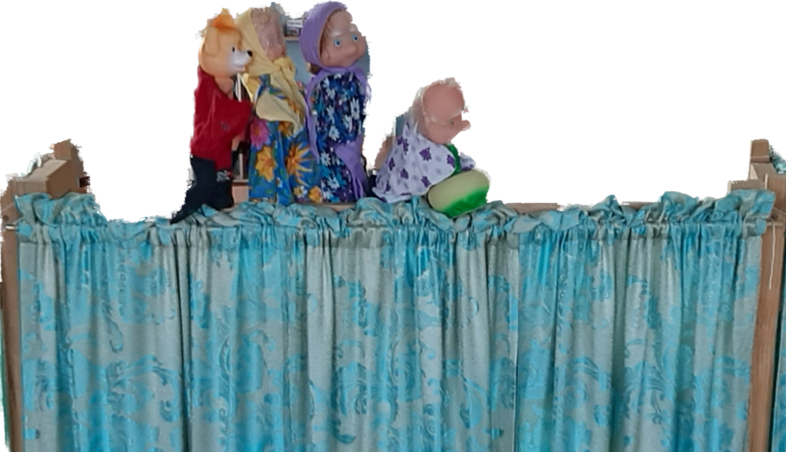
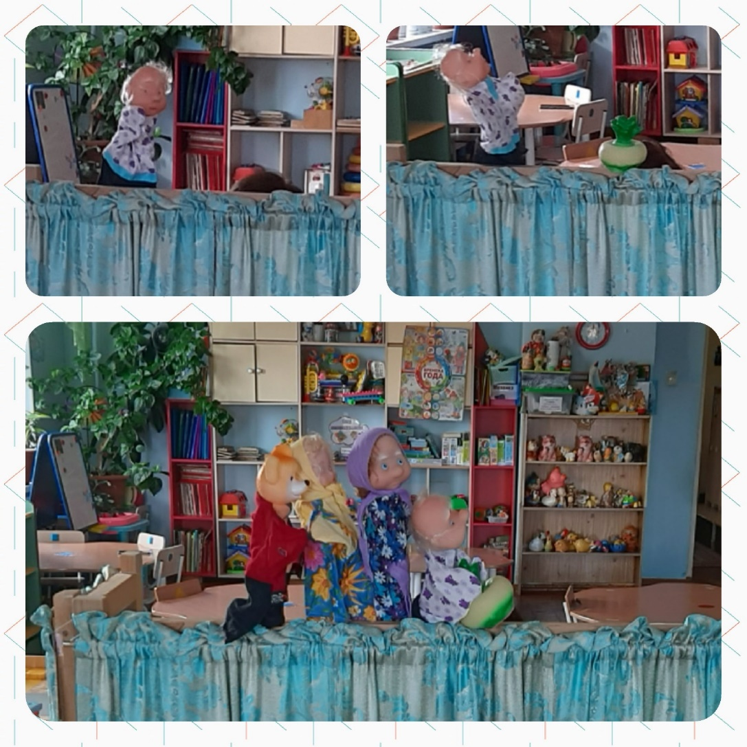
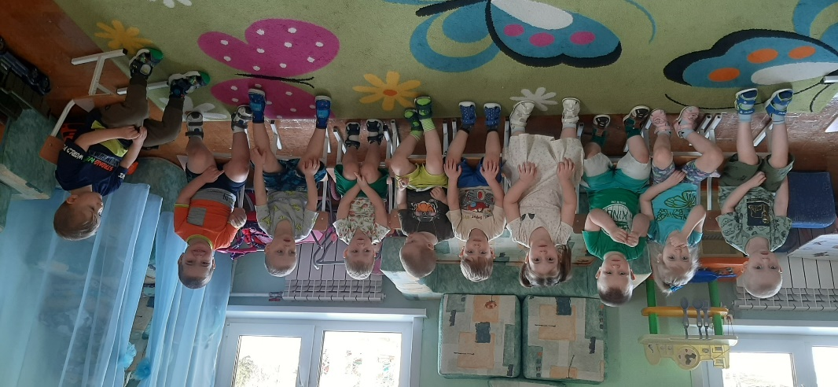
«РЕПКА»

Slide 3
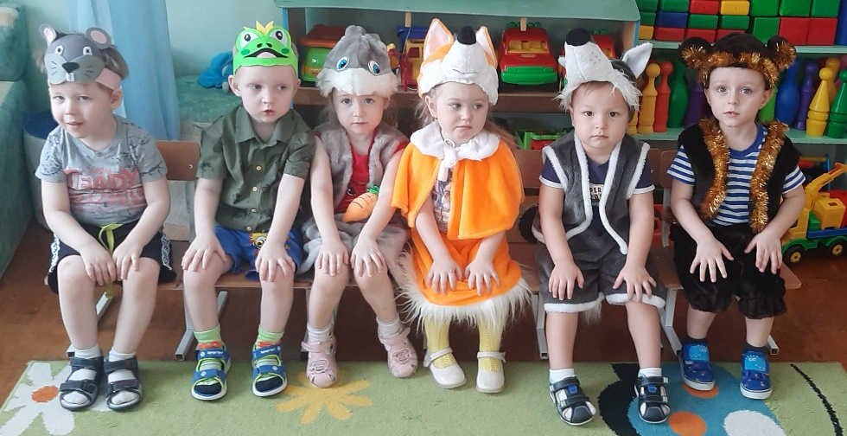
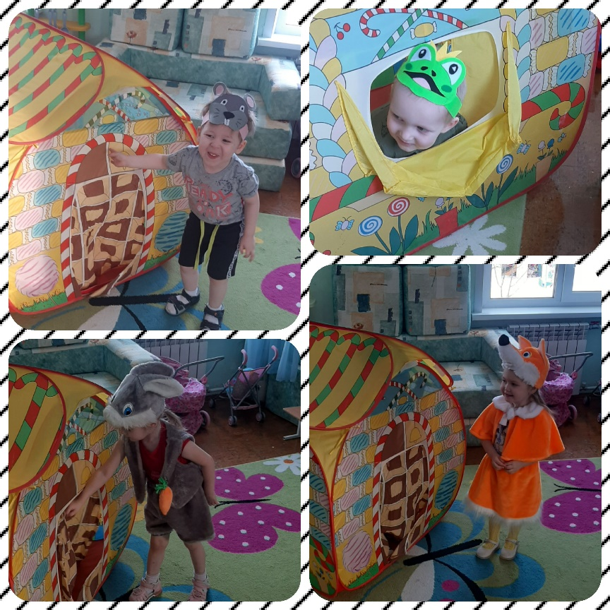
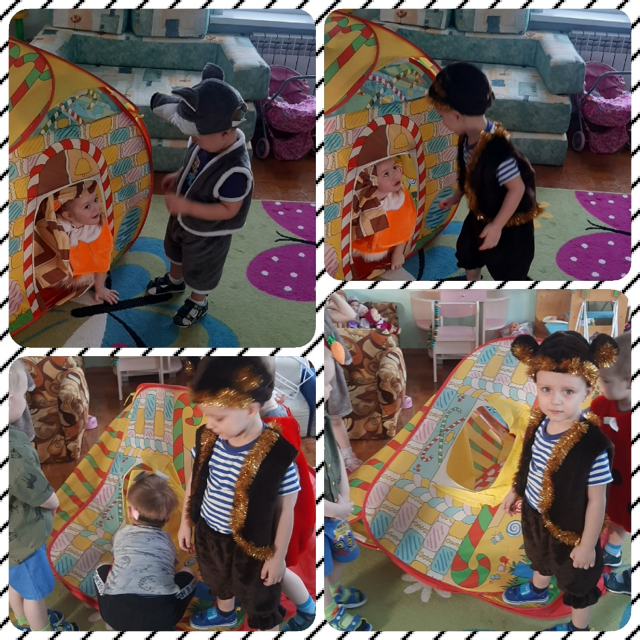
«ТЕРЕМОК»

Slide 4
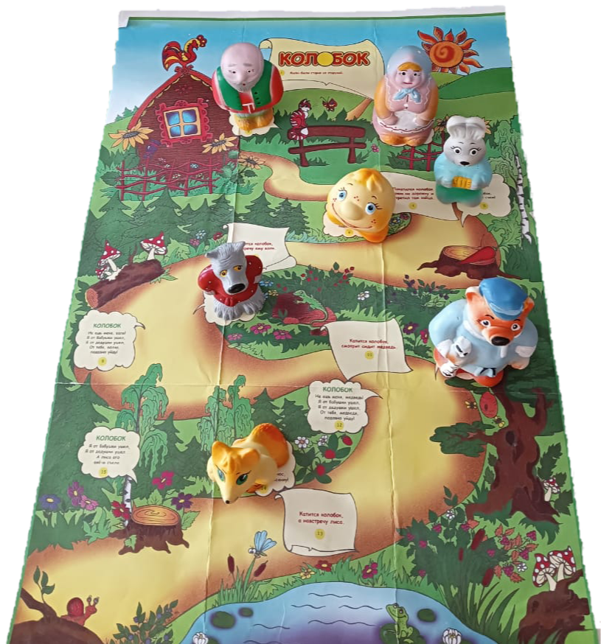
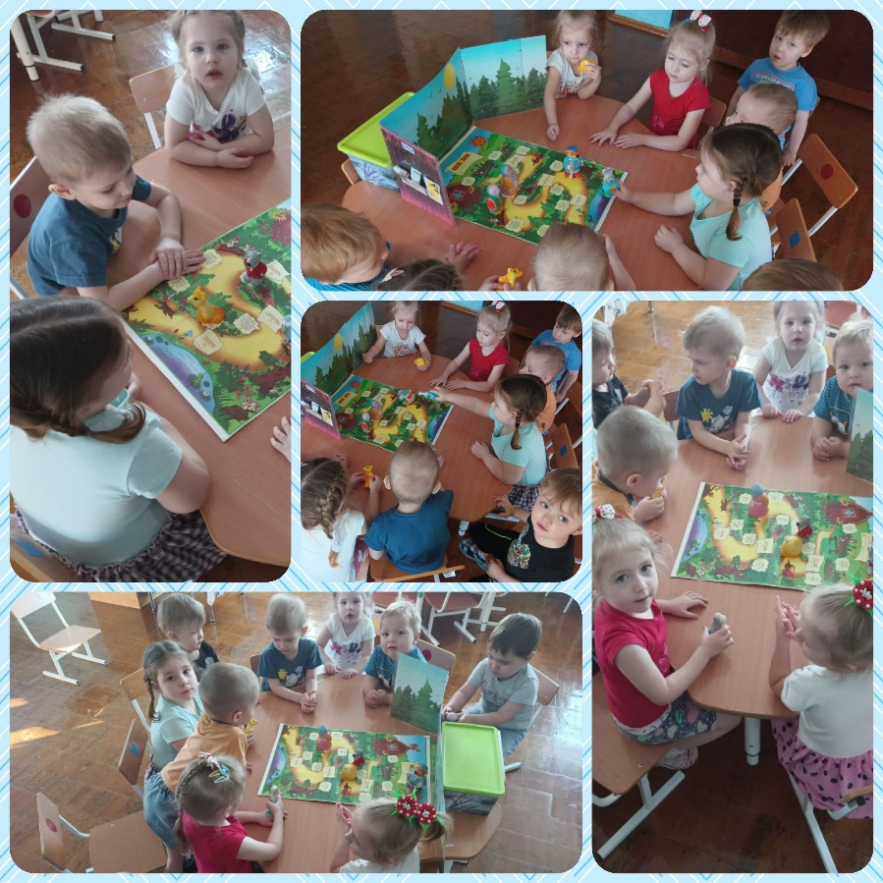
«КОЛОБОК»

Slide 5
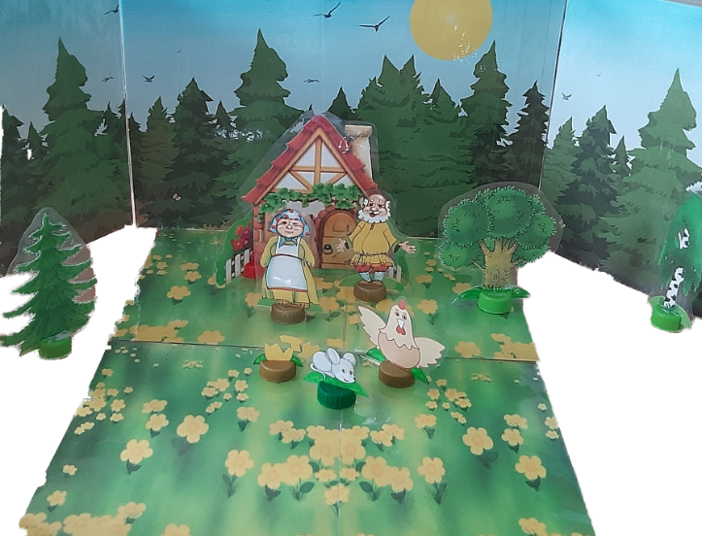
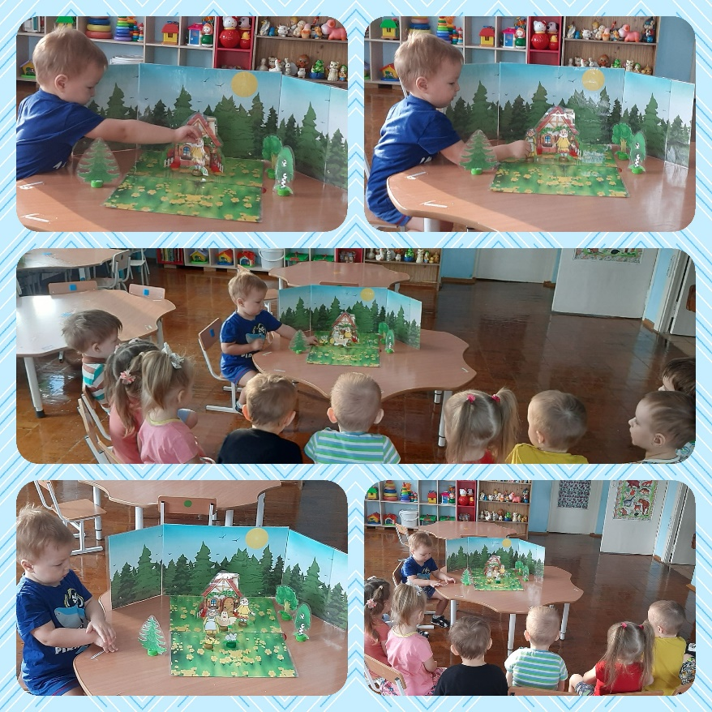
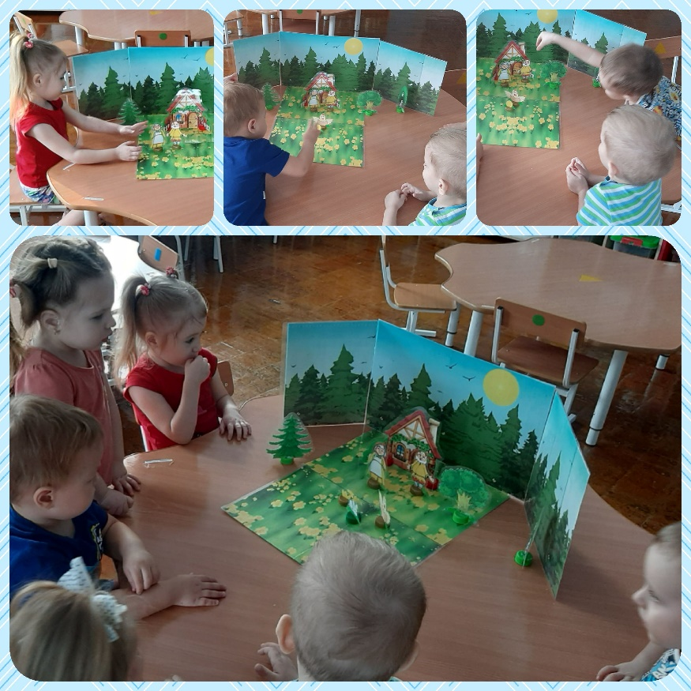
«КУРОЧКА РЯБА»

Slide 6
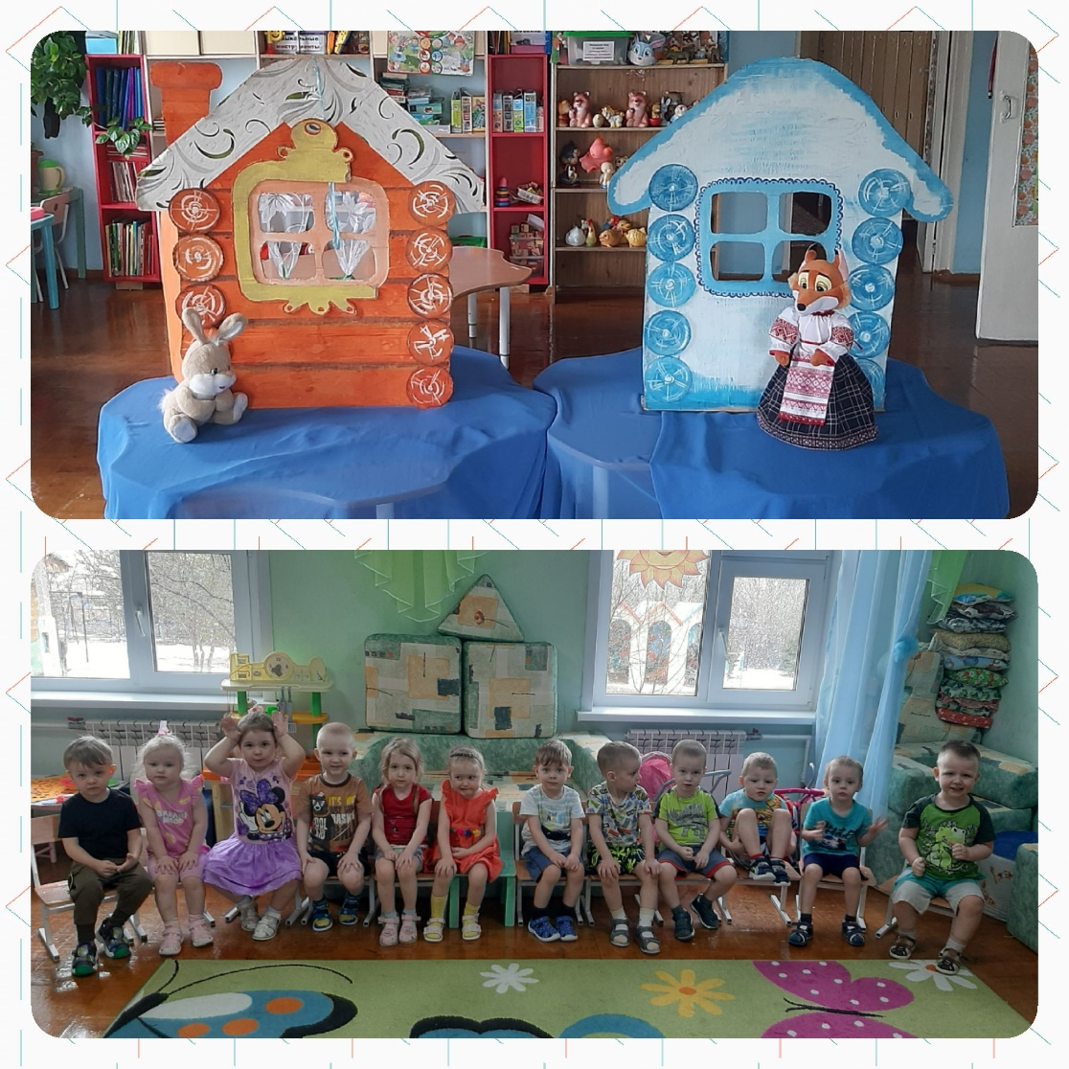
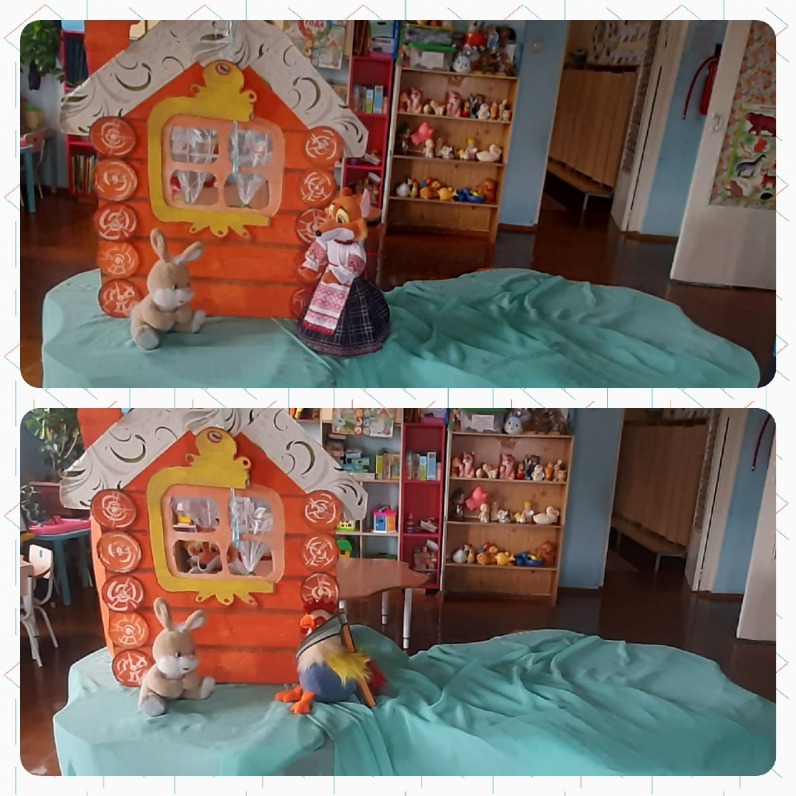
«ЗАЮШКИНА ИЗБУШКА»

Slide 7
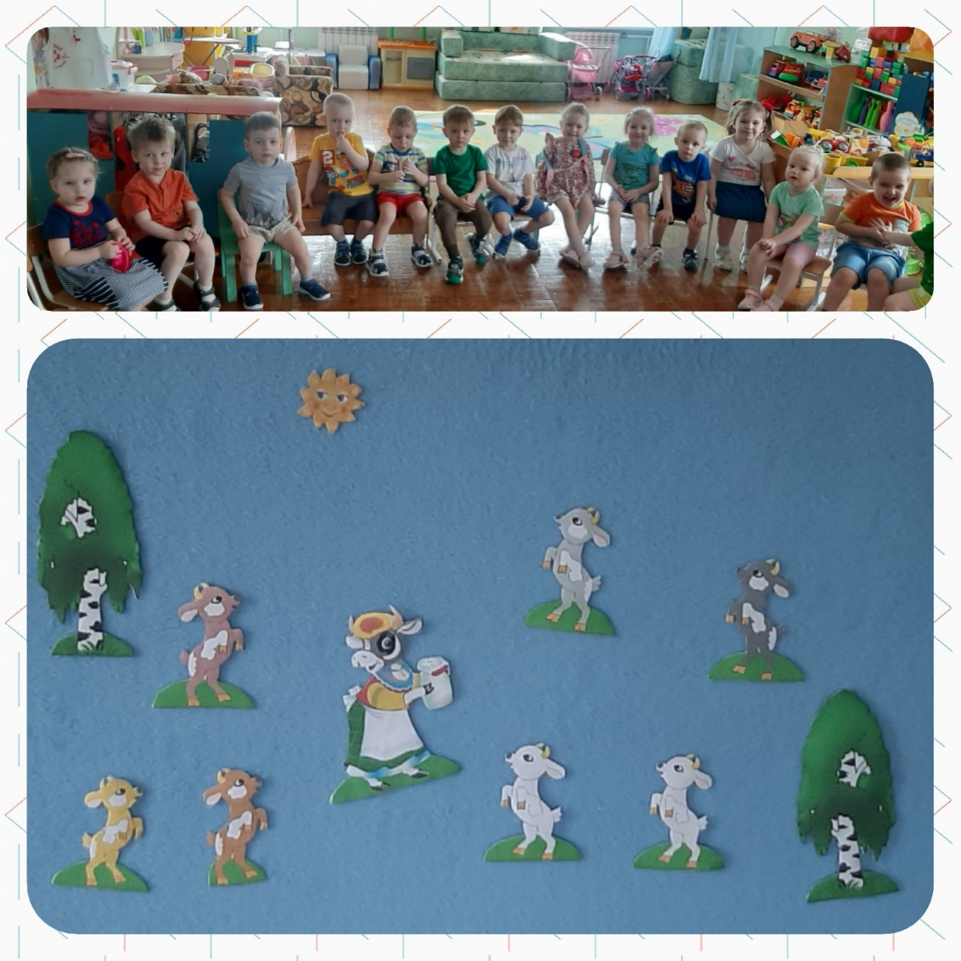
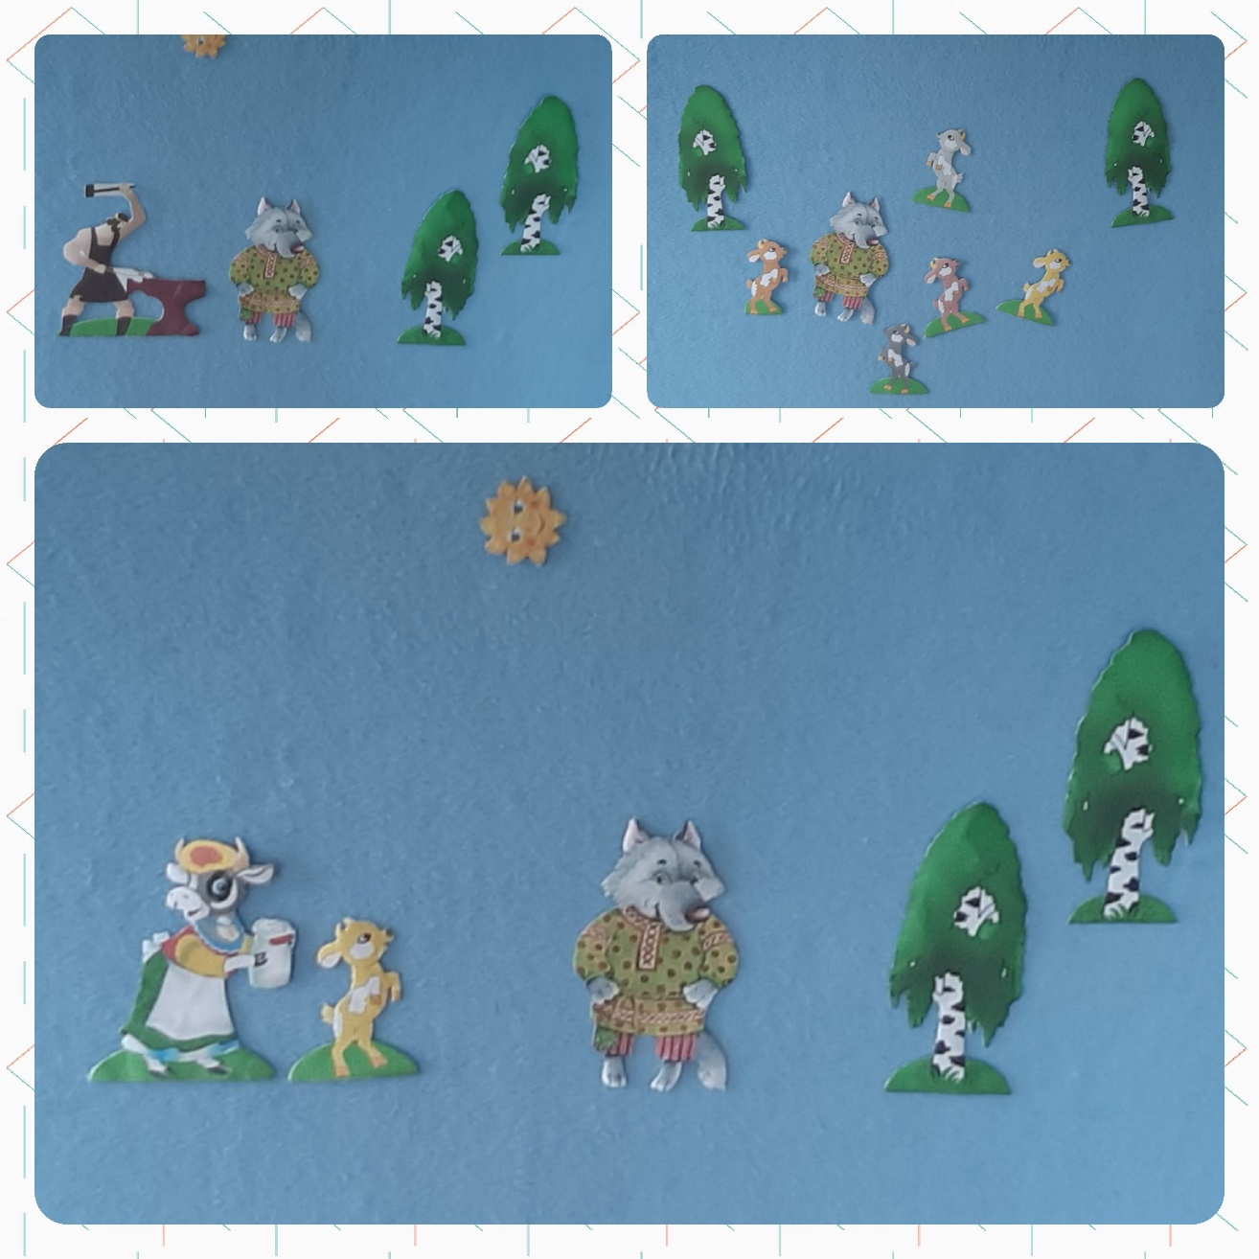
«ВОЛК И КОЗЛЯТА»

Slide 8
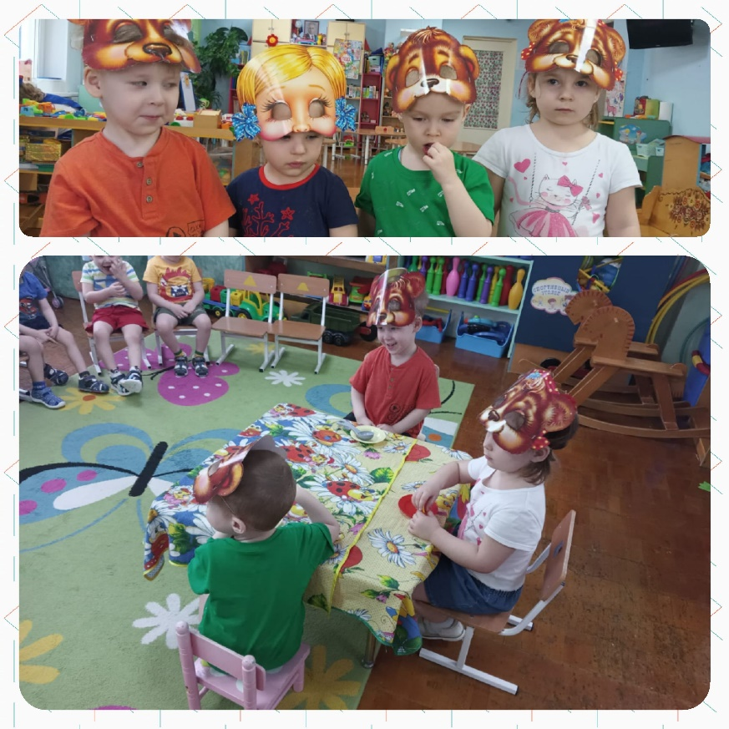
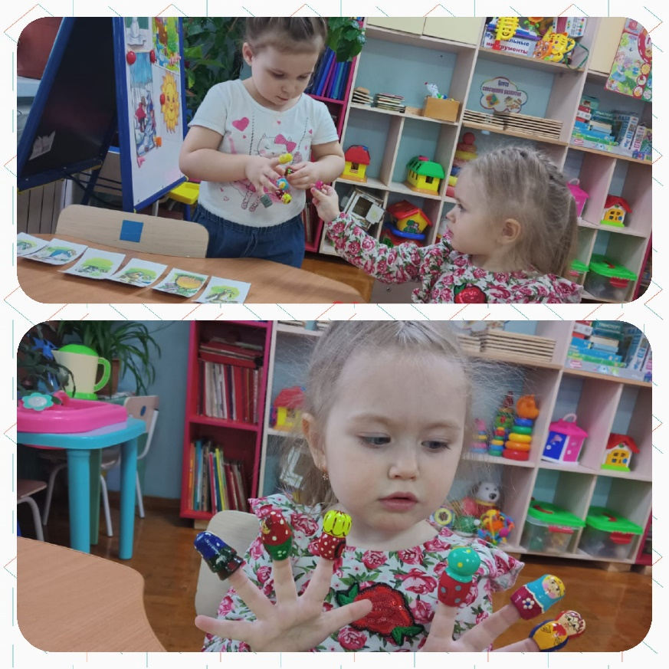
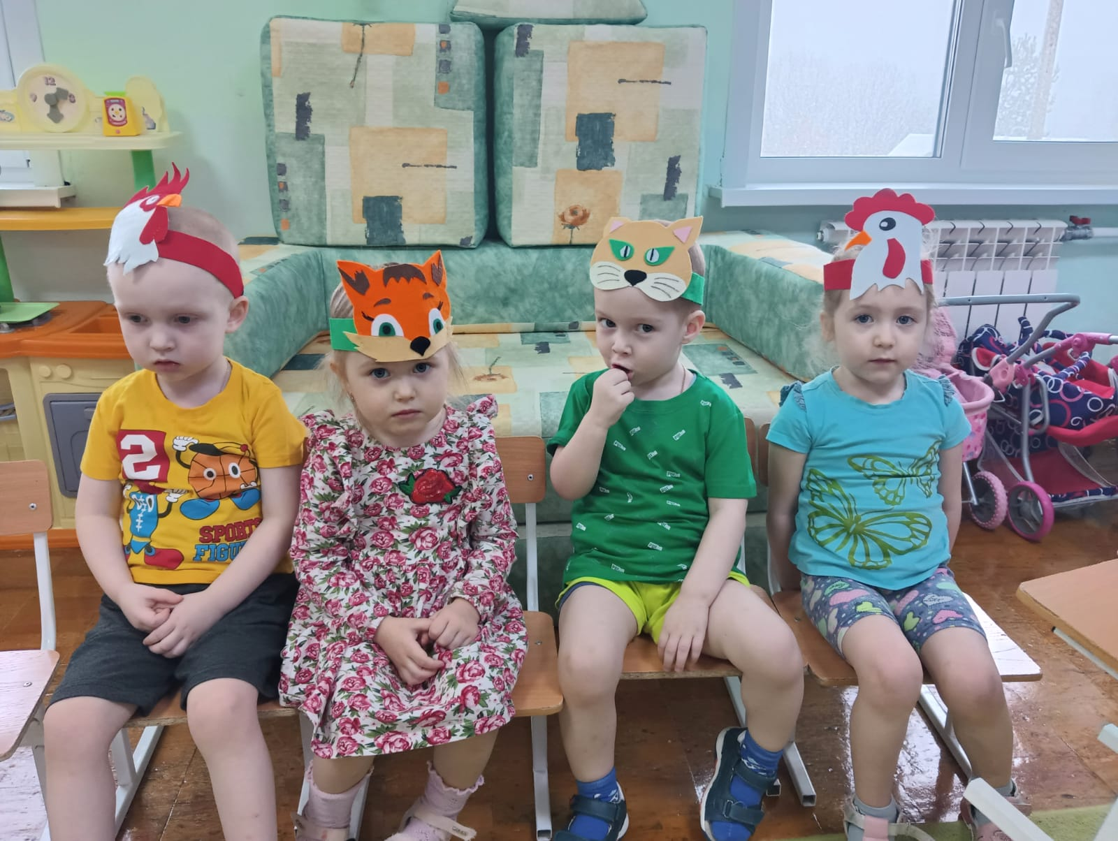
«ТРИ МЕДВЕДЯ» «РЕПКА»
«ПЕТУШОК-
ЗОЛОТОЙ ГРЕБЕШОК»

